Slide 1
Notas del Presentador
Ponga la presentación de las diapositivas en “Modo Presentación”
  Presentación de las diapositivas > Desde el principio
Navegue usando los “áreas (imágenes) resaltadas” con hipervínculos y los botones morados
  Desaplace el cursor y haga clic en un “área resaltada” para avanzar a la diapositiva de ese problema
  En cada diapositiva que muestra el problema
    Haga clic nuevamente para mostrar el cuadro de texto
    Haga clic en el botón “Siguiente” para volver a la diapositiva de la imagen principal
  Haga clic en el botón “Finalizar” para avanzar a la diapositiva de reflexión
Por favor, no realice ninguna edición en esta presentación

Slide 2
¿Qué está mal con esta imagen?
Sala de emergencias
Table Talk with MDH Project Firstline
Recursos interactivos

Slide 3
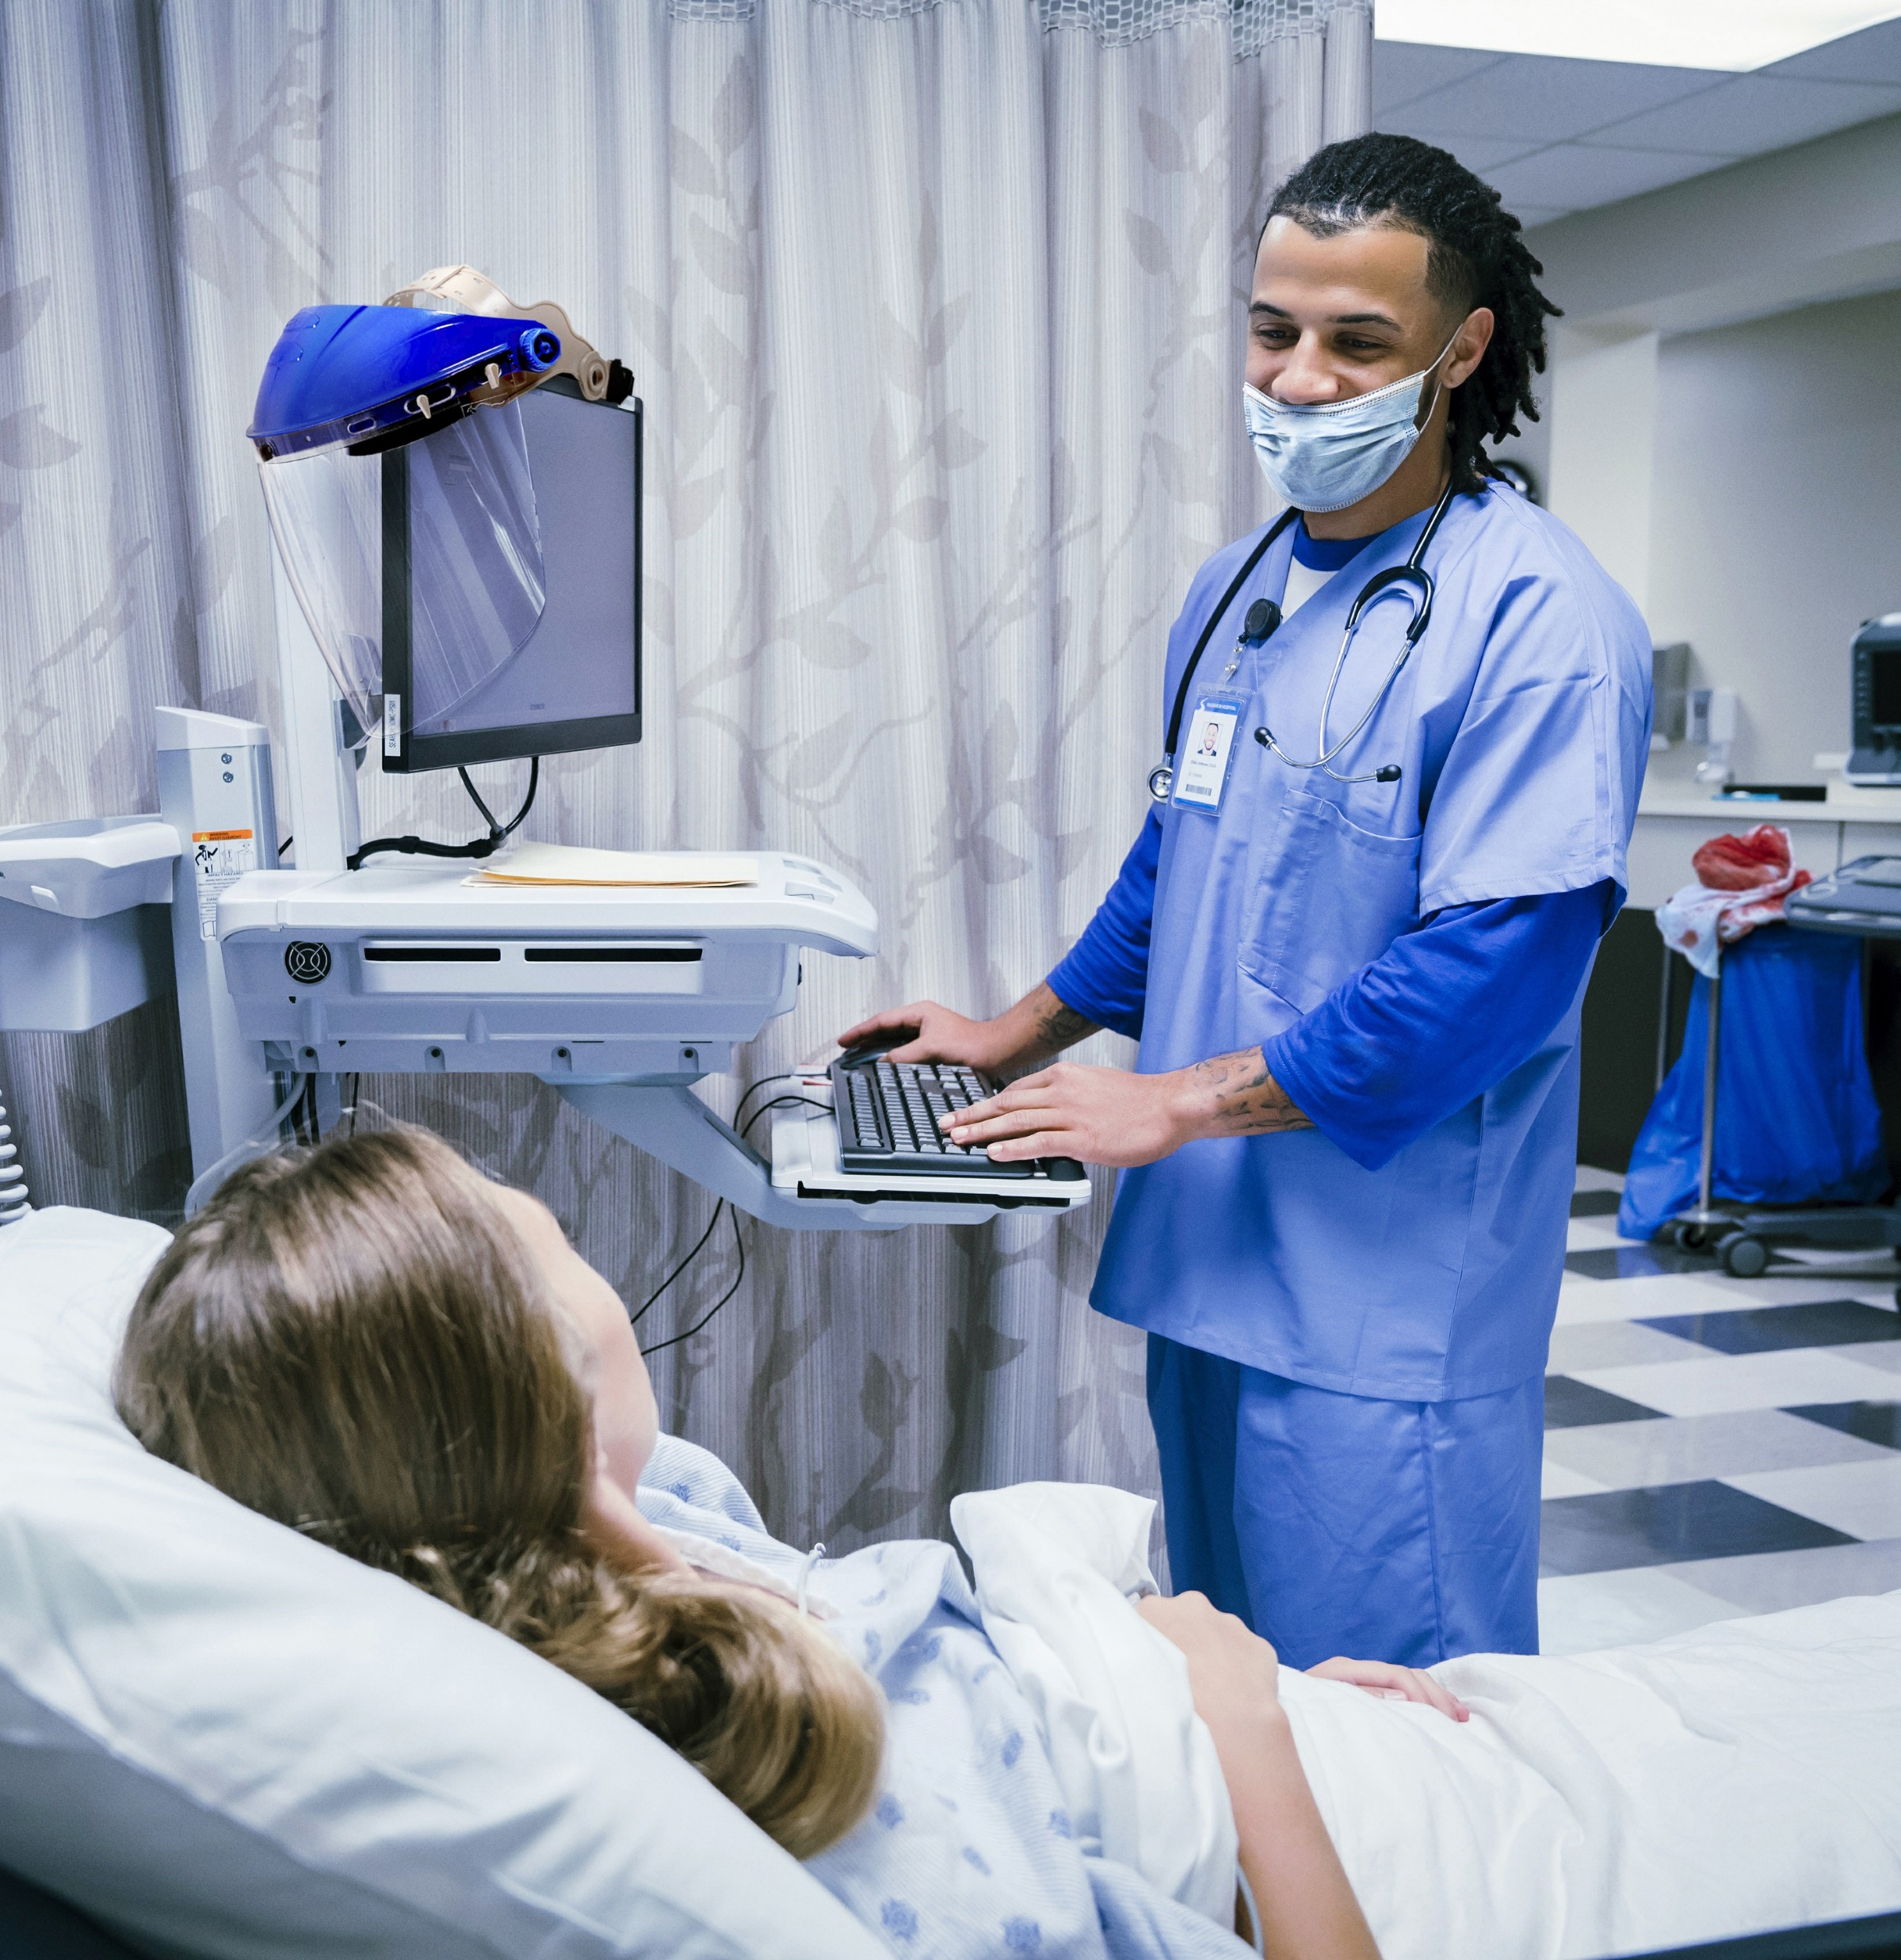
¿Qué está mal en esta foto?
Los trabajadores de la salud deben estar especialmente conscientes de dónde se encuentran los microbios y cómo pueden propagarse a las superficies y a las personas.
Podemos ayudar a detener las infecciones cuando reconocemos el riesgo de propagación de los microbios.
En esta imagen de un departamento de urgencias, seleccione tres problemas que deben solucionarse para reducir la propagación de microbios.
Finalizar

Slide 4



Bolsa de ropa de cama sucia desbordada
Siguiente
La ropa de cama usada está cubierta de microbios y debe depositarse siempre en una bolsa o contenedor marcado.
Tómese el tiempo necesario para asegurarse que la ropa blanca está completamente dentro del contenedor, donde nadie la tocará y propagará los microbios.

Slide 5
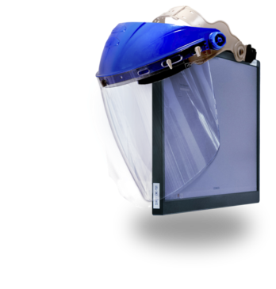
Colgar el EPP en una computadora
Siguiente
Los EPP limpios deben almacenarse de forma que sea evidente que están limpios, por ejemplo, en un contenedor etiquetado o en una zona claramente identificada. Los EPP usados tienen microbios y deben tirarse o, si son reutilizables, limpiarse y guardarse.

Slide 6

No llevar una mascarilla sobre la boca y la nariz
Siguiente
Algunos microbios pueden propagarse a través de las gotitas respiratorias que las personas producen al respirar. Cuando se utiliza una mascarilla para el control de la fuente, es importante que la mascarilla cubra tanto la boca como la nariz para evitar que las gotitas respiratorias lleguen a otras personas.

Slide 7
Reflexión
¡Bien hecho! Gracias por explorar este entorno de la atención médica e identificar los problemas de control de infecciones.
¿Se ha encontrado con ellos en su lugar de trabajo?
Si es así, ¿por qué cree que son tan comunes? ¿Qué podemos hacer para detenerlos?

Slide 8
Recursos
MDH Project Firstline www.health.mn.gov/projectfirstline
CDC PFL Interactive Resources
CDC Interactive Resources: What’s Wrong with This Picture? Emergency Room
CDC Project Firstline (cdc.gov) | Facebook | Twitter
Subscribe to CDC Project Firstline e-mails
Subscribe to MDH Project Firstline Mailing List
Minnesota Department of Health (@mnhealth)| Facebook
Minnesota Department of Health (@mnhealth)| Twitter
Minnesota Department of Health (@mnhealth) | LinkedIn
Minnesota Department of Health (@mnhealth)| Instagram

Slide 9

Preguntas

